Slide 1
计算机网络实验
计算机学院
黄倩怡
2024-2025学年第一学期

Slide 2
一、课程介绍-概要
课程名称：计算机网络实验
课程种类： 专必
学 时 数： 36学时（2节*17周）
学 分： 1.0学分
上课地点： 实验中心大楼D502
课程定位：巩固理论知识，增长实践经验！

Slide 3
一、课程介绍-引用自《教学大纲》
本课程是与“计算机网络”理论课相配合的实验课程。本课程通过实验内容设计、教师在课上的讲解、演示和指导、学生在某些实验开始前必须查阅相关文献资料、在实验过程中展开讨论等设置，最终由学生自己动手完成实验。通过修读本课程，学生可以掌握计算机网络实操技术，进一步巩固和深化计算机网络的理论知识，增强自身的动手能力、理论联系实际的能力、综合设计和创新能力、独立分析和解决问题的能力，训练计算机网络的基本技能，提高计算机网络工程素质。
课程内容：

Slide 4

一、课程介绍
实验教材：
《计算机网络实验教程（第2版）》，王盛邦编著，清华大学出版社，2017年

Slide 5
课程网站:
https://huangqy89.github.io/cn-2024/experiments/
实验教材
实验安排
报告模板

Slide 6
二、教学计划与分组
课程教学计划安排：
第一周~第三周：熟悉实验环境，为后续实验做准备
实验1-FTP协议分析
实验2-编程实验
实验3-VLAN
实验4-生成树
实验5-链路聚合
实验６-Ad-Hoc实验
实验7-静态路由
实验8-ACL
实验9-RIP
实验10-OSPF
第十七周：现场考核；

Slide 7
二、教学计划与分组
分组情况：
编程实验，1人/组
网络实验，2~3人/组
教学时间：周一16:30-18:10
实验室开放时间：周一至周日，晚上10:00前
课程助教：
戴泳涛，邮箱: daiyt9@mail2.sysu.edu.cn
曾谞旺, 邮箱: zengxw27@mail2.sysu.edu.cn

Slide 8
二、教学计划与分组
实验预习及报告要求：
做实验之前要求先预习
在实验过程做好记录：
网络拓扑、网络配置
实验结果（数据、截图）
根据模板完成实验报告
每周日前(周日晚上24:00)发送至邮箱:
computer-networks@hotmail.com
邮件命名：实验3+姓名+学号

Slide 9
实验报告的书写要求
对实验过程进行监控
注意实验前后的对比、分析
实验截图
当前活动窗口（同时按下Alt+PrScrn键）
整个屏幕（按下PrScrn键）
窗口中的任意部分（使用Windows附件中的截图工具）
截图加工（使用Windows附件中的图画工具）
撰写实验报告

Slide 10
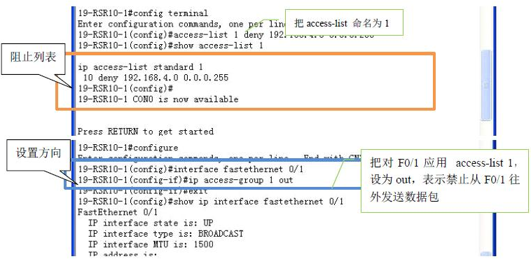
实验截图例
实验过程的截图

Slide 11
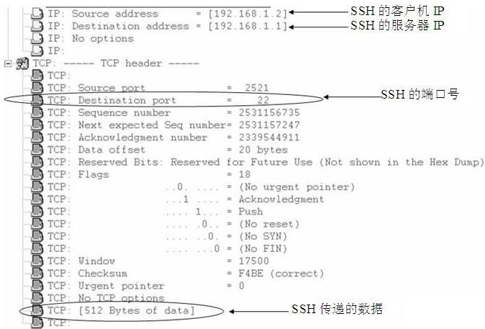
实验截图例

Slide 12
三、课程评分
课程考核方式——围绕《教学大纲》制定
课程评分规则：
平时：占比40%
个人完成：独立评分
小组完成：小组评分+个人评分
实验报告中明确各成员完成部分
期末考试实际操作：共60% （第17周）；

Slide 13
实验报告评分标准：
A+：完成实验要求+按时提交实验报告+附加工作量（实现了新功能、解决实际问题)
A：完成实验要求+按时提交实验报告
B：未按时提交实验报告或实验报告有缺项
C：未完成实验或未提交实验报告

Slide 14
实验室课堂要求
爱惜实验设备，不要暴力插拔连线；
离开实验室之前，需要将实验台上收拾整齐，关闭实验室电脑和机柜电源；
最后一个离开实验室时关闭电灯和空调。

Slide 15
谢 谢！
联系信息：
超算中心529F
Email: huangqy89@mail.sysu.edu.cn
企业微信

